Slide 1
Альтернативные подходы к лечению миодистрофии Дюшенна.

Slide 2
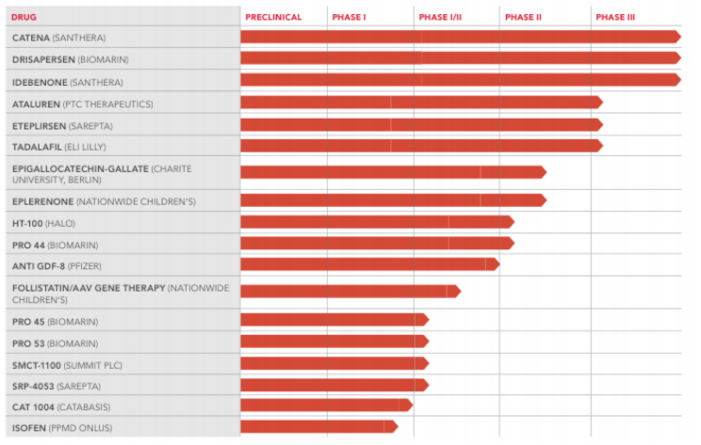
Клинические исследования по миодистрофии Дюшенна

Slide 3
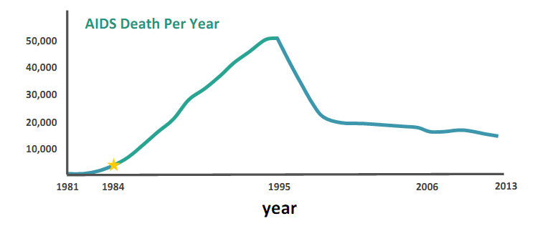
Борьба с резистентностью к лекарственным средствам путем комбинированной терапии.

Slide 4
Детская лейкемия: 100% смертность в 1940 году Новая эра началась, когда Фарбер сообщил о своих исследованиях в 3 июня 1948 года. Это заложило основу для важных достижений с 1950 . 100% смертность в 1950, но несколько агентов показали «деятельность» при болезни. К 1970 году 50% уровень курабельности 4-6 сочетаниями препаратов К 2000 году 85% уровень курабельности множественными комбинациями препаратов. ОДНАКО, каждое испытание требует годы, чтобы набрать 5 лет наблюдения 50 лет !!

Slide 5
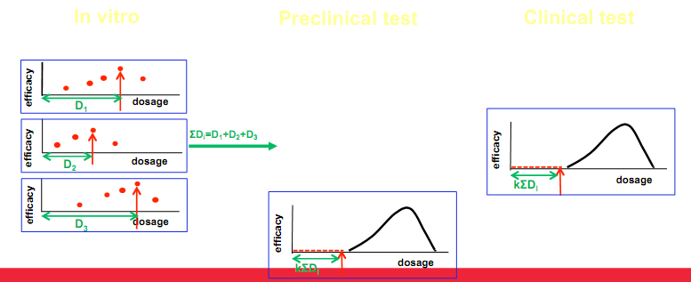
Переход от исследований в пробирке на исследования in vivo. Текущий метод Добавление максимально переносимой дозы (МПД) и масштабирование

Slide 6
Сообщество Дюшенна, n= 2285
Мужской пол, n=1344
США, n=941
Миодистрофия Дюшенна n=1396
Без способности ходить, n=384

Slide 7
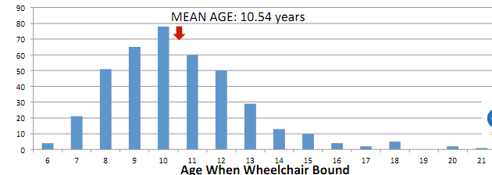
Большая разница в возрасте потери способности ходить обеспечивает возможность определять эффекты препаратов
Возраст начала использования инвалидного кресла

Slide 8
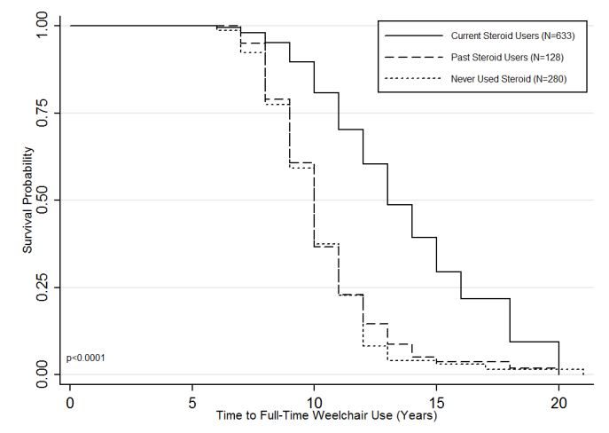
Время до момента постоянного использования инвалидного кресла. ( У лиц получавших стероиды, прекративших терапию, никогда не получавших стероиды)

Slide 9
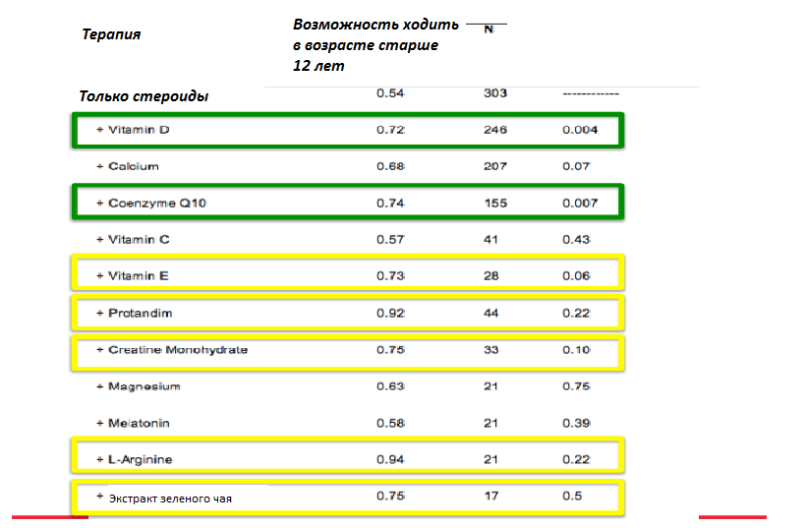

Slide 10
Синергисты дантролена с системной доставкой ФМО повышают дистрофин в мышцах.

Slide 11
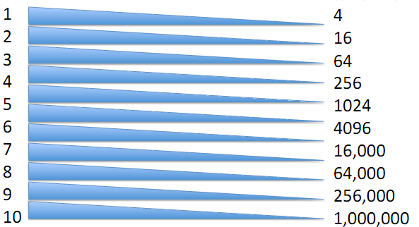
Количество возможных комбинаций препаратов, если каждый препарат возможно использовать в 4 уровнях дозы.

Slide 12
Переведено проектом МОЙМИо: http://mymio.org Оригинал: http://www.parentprojectmd.org/site/PageServer?pagename=Connect_conference_presentations_15

